Slide 1
MEGAMAN RUN
Giới thiệu game

Slide 2
Nội dung
Cảm hứng
Nội dung game
Khó khăn
Các tính năng mở rộng

Slide 3
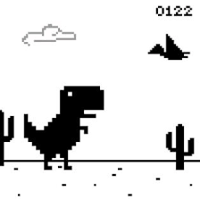
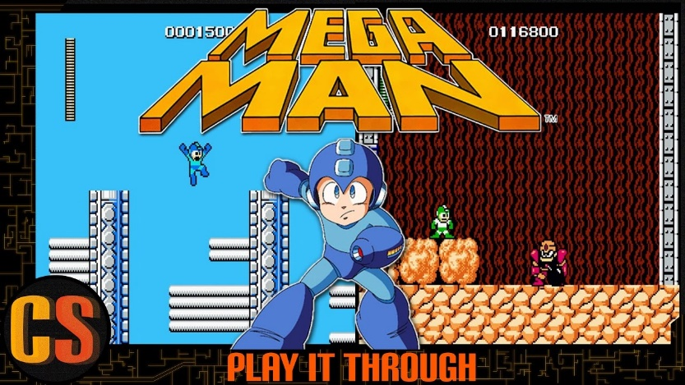
Cảm hứng
Megaman 1 (Nes)
T-Rex

Slide 4
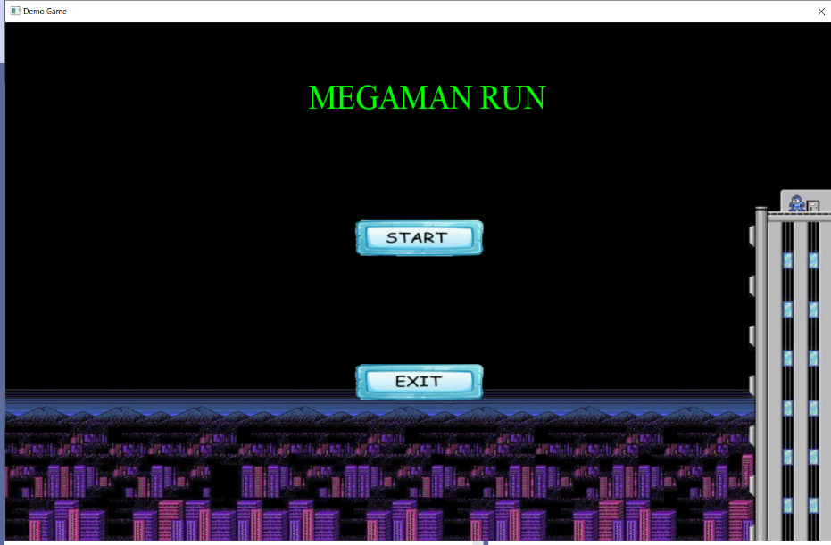
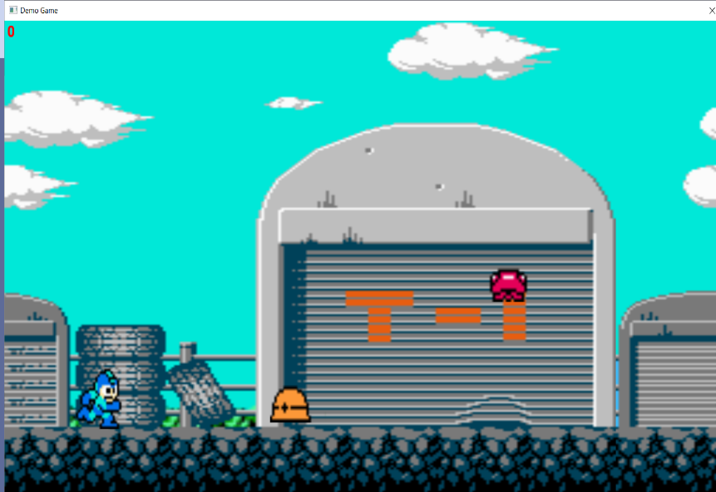
Nội dung game
Menu game
gameplay

Slide 5
Khó khăn
Chưa quen với framework
Quản lý thời gian kém
Nhiều kiến thức mới

Slide 6
Tính năng mở rộng
Âm thanh
Bảng điểm cao
Các loại quái vật khác
Vật phẩm tăng sức mạnh

Slide 7
Thank You !

